Slide 1

机械加工常用计算公式
主讲人：李小龙

Slide 2

车削功率和扭矩计算
_{Vc=} 3.14 xD xRPM
举例：车削奥氏体不锈钢外圆，工件硬度HB200, 工 件直径75mm,切深3mm,走刀量0.2mm/r, 切削速度
230m/min, 材料单位切削力为2900N/mm2,加工长度 为100mm
RPM=(230X1000)/(3.14X75)=976转每分钟
金属去除率V=230x2x0.2=92 立方厘米每分 钟
每加工一个零件的时间=100/(0.2x976)=0.51 分钟
车削功率P=(230x3x0.2x2900)/60037.2=6.7
千瓦
车削力=2900 x0.2 x3=1740牛顿=177.5公斤 车削扭矩T=1740 x37.5=65牛顿米
1000
V=Vc xap xfr(mm³/min)
L
Time=
fr xN
Vc xap xfr xkc
P=
60037.2
F力=Kc xfr xap
T= F力 x(D/2) =P x9549/RPM

Slide 3
镗削功率和扭矩计算
举例：镗削奥氏体不锈钢，工件硬度HB200, 工
计算镗削功率时注意Vc减半，即 Vc镗＝1/2Vc车
件直径75mm,切深3mm,走刀量0.2mm/r, 切削速 度115m/min, 材料单位切削力为2900N/mm2,加 工长度为100mm
RPM=(115X1000)/(3.14X75)=488转每分钟
金属去除率V=115x2x0.2=46 立方厘米每分钟 每加工一个零件的时间=100/(0.2x488)=1.02分钟
镗削功率P=(115x3x0.2x2900)/60037.2=3.35千瓦
镗削力=2900 x0.2 x3=1740牛顿=177.5公斤 镗削扭矩T=1740 x37.5=34牛顿米
Vc xap xfr xkc 60037.2
P=
T= F力 x(D/2)
=P x9549/RPM

Slide 4
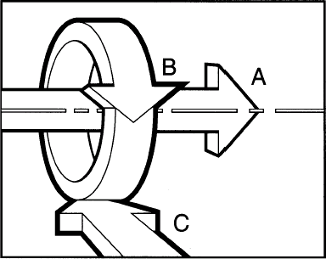
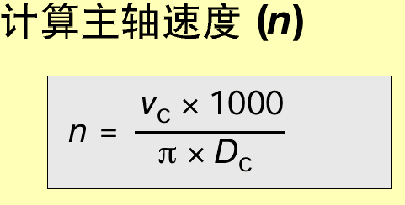
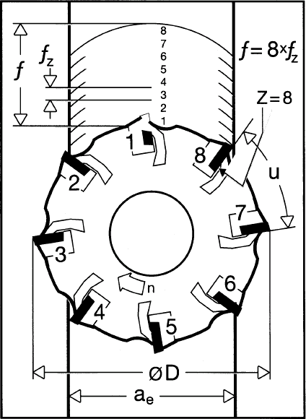
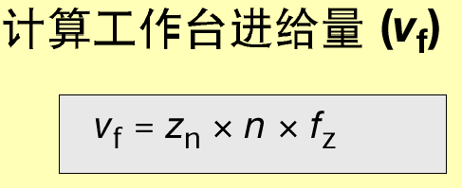
铣削功率和扭矩的计算
铣削三要素
Cutting data formulas

Slide 5
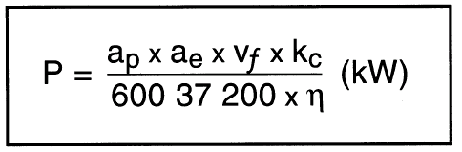
铣削功率和扭矩的计算
Power consuming and Torque force
Torque (Nm) = kW (nett) x 9549
RPM

Slide 6
铣削功率和扭矩的计算
Power consuming and Torque force
面铣刀直径80mm, 6个刀片刃口，铣削的材料分别为铸 铝合金（kc:800) 和奥氏体不锈钢(kc:2400), 若刀片的切 削速度为600m/min和150m/min, 每齿进刀为fz=0.2mm/z, 切深ap=4mm, 切宽ae=60mm, 问他们的铣削功率和扭矩
N铝=2388rpm
vf铝=2865mm/r
p铝=9.16kw
T铝=36Nm
N不锈钢=597rpm
vf不锈钢=716mm/r
p不锈钢=6.87kw
T不锈钢=109Nm

Slide 7
U钻钻削功率和扭矩的计算 Power consuming and Torque force
例：工件材料为高合金钢，硬度HRC50，钻削直径20mm，Vc＝
40m/min，f＝0.07mm/r，Kc＝4500N/mm²，
η＝0.9，计算钻削功率和扭矩。
_{P=} Kc×f×Vc ×（D²－d²）
D: hole diameter d: core diamerer
D × 240000 × η
T= F力 x(D/2) =P x9549/RPM
钻削功率P＝4500 × 0.07 ×40 ×20/240000 ×0.9=1.2KW
转速 n=40 ×1000/3.14 ×20=636rpm
扭矩 T=1.2 ×9549/636=18NM

Slide 8
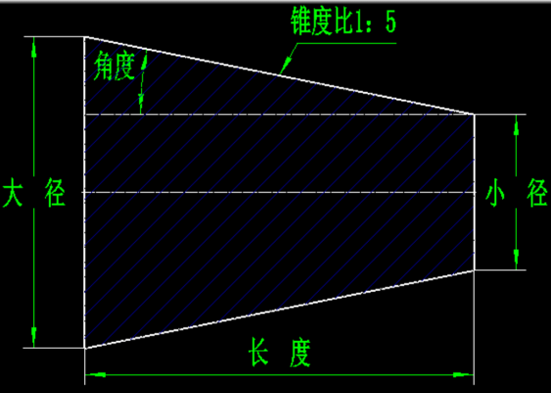
平面几何关于角度的基本计算

Slide 9
锥体各部分名称及代号：
D-大头直径， b-小头直径， L-工件全长，a-钭角bai，2a-锥角，K-锥度，l-锥体长度， M-钭度。
锥体各部分计算公式：
M（钭度）=tga(=tg斜角)=D - d / 2 l（=大头直径 - 小头直径 / 2 x 锥体长度）,=K / 2（=锥度 / 2）；
K（锥度）=2tga（=2 x tg斜角)=D - d / l（大头直径 - 小头直径 / 锥体长度）；
D（大头直径）=b + 2ltga（=小头直径 + 2 x 锥体长度 x tg钭角）,=d + Kl（=小头直径 + 锥度 x 锥体长度）,=d + 2lM（=小头直径 + 2 x 锥体长度 x 斜度）；
d（小头直径）=D - 2ltga（=大头直径 - 2 x 锥体长度 x tg钭角）=D - Kl（=大头直径 - 锥度 x 锥体长度）=D - 2lM(=大头直径 - 2 x 锥体长度 x 斜度）；
工件锥体长度较短和斜角a较大时，可用转动小刀架角度来车削
车削时小刀架转动角度β计算公式（近似）：
β(度)=28.7°x K(锥度) =28.7°x D - d / l(大头直径 - 小头直径 / 锥体长度）。
近似计算公式只适用于a(钭角)在6°以下，否则计算结果误差较大

